Slide 1
Analizador TCP UDP ICMP
Martínez Coronel Brayan Yosafat
Sánchez Méndez Edmundo Josué
Nota: Anteriormente se verifica que sea IP la trama en todos los fragmentos

Slide 2
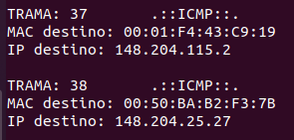
Trama ICMP: MAC e IP de destino
case 1: //ICMP
if (trama[14 + IHL + 1] == 0) { //Que sea respuesta eco
printf("\t.::ICMP::.");
printf("\nMAC destino: %.2X:%.2X:%.2X:%.2X:%.2X:%.2X",
trama[0], trama[1], trama[2], trama[3], trama[4], trama[5]);
printf("\nIP destino: %d.%d.%d.%d",
trama[30], trama[31], trama[32], trama[33]);
}
break;

Slide 3


UDP: TTL
case 17: //UDP
if (IHL > 20) { //El encapsulado (IP) tiene opciones
printf("\t.::UDP::.");
printf("\nTTL= %d saltos permitidos", trama[22]);
}
break;

Slide 4

TCP: Bandera de Permiso de Fragmentación
case 6: //TCP
printf("\t.::TCP::.");
printf("\n¿La trama se puede fragmentar? %s",
trama[20] & 64 ? "Si": "No");
break;

